Slide 1
TRƯỜNG ĐẠI HỌC SƯ PHẠM KỸ THUẬT TPHCM
KHOA ĐÀO TẠO CHẤT LƯỢNG CAO
MÔN HỌC: ĐỒ ÁN 1
THIẾT KẾ VÀ THI CÔNG MẠCH ĐỒNG HỒ SỐ HIỆN THỊ THỜI GIAN THỰC TRÊN LCD SỬ DỤNG PIC16F877A
GVHD: ThS.Trương Ngọc Hà.
SVTH:
Nguyễn Đăng Sang 19119010
Nguyễn Trọng Luân 19161258

Slide 2
NỘI DUNG
CHƯƠNG 1: GIỚI THIỆU ĐỀ TÀI.
CHƯƠNG 2: THIẾT KẾ HỆ THỐNG.
CHƯƠNG 3: KẾT QUẢ.
CHƯƠNG 4: KẾT LUẬN VÀ HƯỚNG PHÁT TRIỂN.

Slide 3
CHƯƠNG 1: GIỚI THIỆU ĐỀ TÀI
GIỚI THIỆU
GIỚI HẠN ĐỀ TÀI

Slide 4
GIỚI THIỆU
Trong cuộc sống hiện đại ngày nay, thời gian vô cùng quý báu với mỗi người, việc quản lý tốt thời gian giúp chúng ta có thể kiểm soát được hành động, công việc, sức khỏe.
Việc sắp xếp thời gian một cách logic giúp chúng ta chủ động tiết kiệm thời gian và giành thời gian đó làm những việc cần làm, nâng cao chất lượng cuộc sống.
Dự án nhóm xây dựng một mô hình hiện thị đúng được thời gian thực ngoài thực tế có các chức năng kèm theo như báo thức, đồng hồ thể thao.

Slide 5
GIỚI HẠN ĐỀ TÀI
Do giới hạn về mặt thời gian cũng như chưa học qua vi điều khiển PIC nên là nhóm cơ bản chỉ thiết kế và thi công mạch đồng hồ số có các chức năng cơ bản:báo thức, đồng hồ thể thao.

Slide 6
CHƯƠNG 2: THIẾT KẾ HỆ THỐNG
YÊU CẦU HỆ THỐNG
THIẾT KẾ HỆ THỐNG
SƠ ĐỒ KHỐI CỦA HỆ THỐNG
CHỨC NĂNG TỪNG KHỐI
LƯU ĐỒ GIẢI THUẬT

Slide 7
YÊU CẦU HỆ THỐNG
Hiện thị giờ, phút, giây, ngày, tháng, năm.
Điều chỉnh được giá trị giờ, phút, giây, ngày, tháng, năm.
Chính báo thức theo thời gian tùy chỉnh
Đồng hồ bấm giờ thể thao

Slide 8
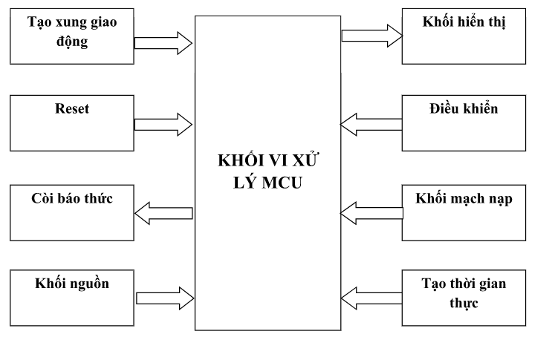
THIẾT KẾ PHẦN CỨNG
SƠ ĐỒ KHỐI CỦA HỆ THỐNG:

Slide 9
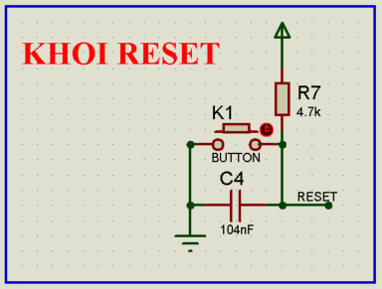
THIẾT KẾ PHẦN CỨNG
KHỐI RESET

Slide 10
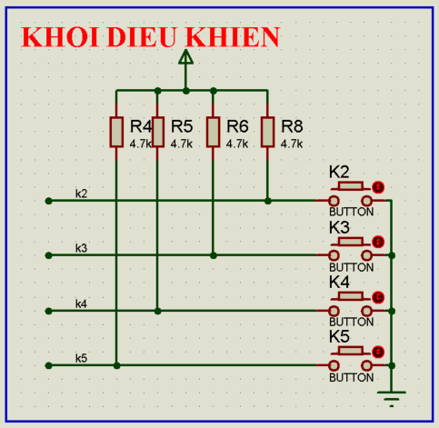
THIẾT KẾ PHẦN CỨNG
KHỐI ĐIỀU KHIỂN:

Slide 11
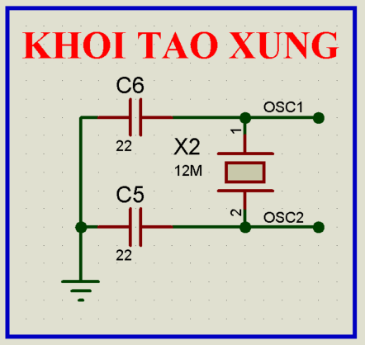
THIẾT KẾ PHẦN CỨNG
KHỐI TẠO XUNG:

Slide 12
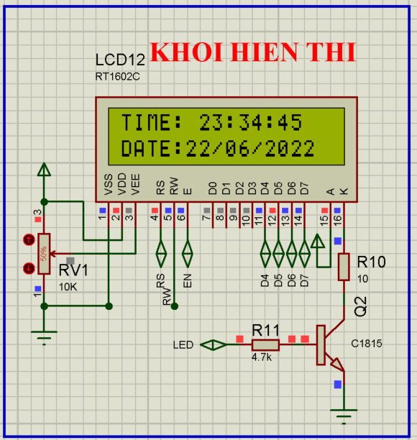
THIẾT KẾ PHẦN CỨNG
KHỐI HIỂN THỊ :
Màn hình LCD 16X2 ở chế độ 4 bits kết nối và được điều khiển bơi vi xử lý.
Các chân 15 và 16 được cấp nguồn và cấp mass để sáng nên cho LCD. Biến trở 10K được dùng để chỉnh độ tương phản của màn hình.
Màn hình giúp hiển thị các ký tự cơ bản trong bảng mã ASCII với 2 dòng và 16 cột.

Slide 13
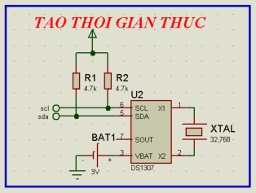
THIẾT KẾ PHẦN CỨNG
KHỐI TẠO THỜI GIAN THỰC:
Sử dụng IC thời gian thực DS1307 với giao tiếp chuẩn I2C.
Thạch anh 32768 giúp tạo giao động chuẩn thời gian cho ic thời gian thực U2.
Pin 3V3 dùng để cấp nguồn cho IC thời gian thực vẫn chạy đúng giờ ngay cả khi mất điện

Slide 14
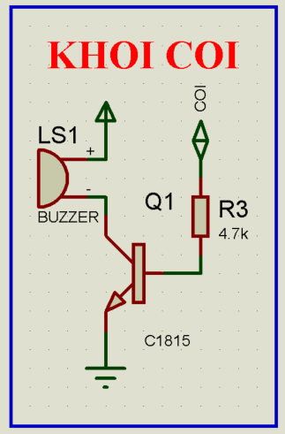

THIẾT KẾ PHẦN CỨNG
KHỐI CÒI
Dòng của Q1 C1815 có thể lên đến 50mA.
Hệ số khuếch đại là 120. Vậy để C1815 dẫn bảo hòa thì :
Ib = $\frac{Icmax}{beta}$ =$\frac{50}{120}$ = 0.42mA.
Điện trở Rb được tính:
$\frac{Vbe}{Ib}$ = $\frac{5−0.7}{4.2}$ =10k;
Ta có thể chọn điện trở là 4k7.

Slide 15
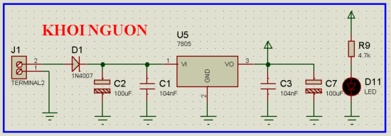
THIẾT KẾ PHẦN CỨNG
KHỐI NGUỒN
Sử dụng nguồn cấp DC từ 7,5V đến 12V. Cấp vào J1.
D1 làm nhiệm vụ ngăn không để cấp ngược nguồn làm hỏng mạch. Tụ C2 và C1 lọc nguồn cấp vào để tăng tính ổn định cho nguồn và cho mạch.
IC 7805 U5 làm nhiệm vụ ổn áp cho ra nguồn điện ổn định 5V với dòng tối đa là 1A

Slide 16
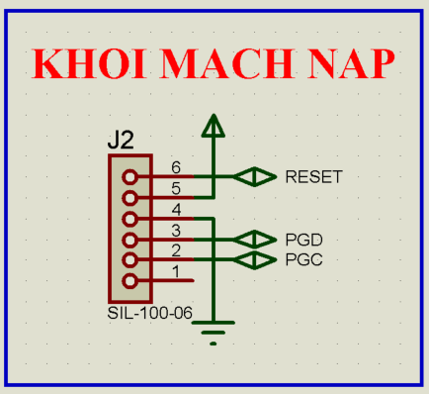
THIẾT KẾ PHẦN CỨNG
KHỐI MẠCH NẠP
Khối bao gồm 6 chân:
Chân 1: Not Connect
Chân 2: PGC
Chân 3: PGD
Chân 4: GND
Chân 5: VCC
Chân 6: RESET

Slide 17
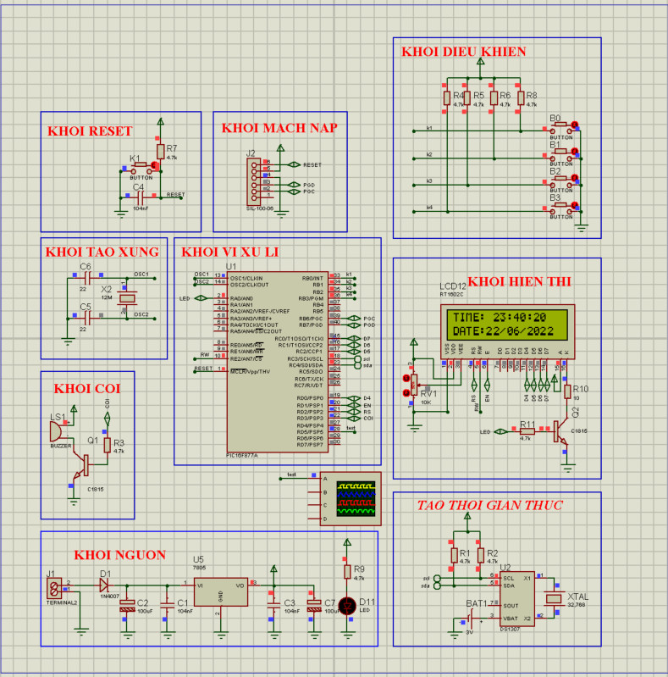
THIẾT KẾ PHẦN CỨNG
SƠ ĐỒ NGUYÊN LÝ TOÀN MẠCH:

Slide 18
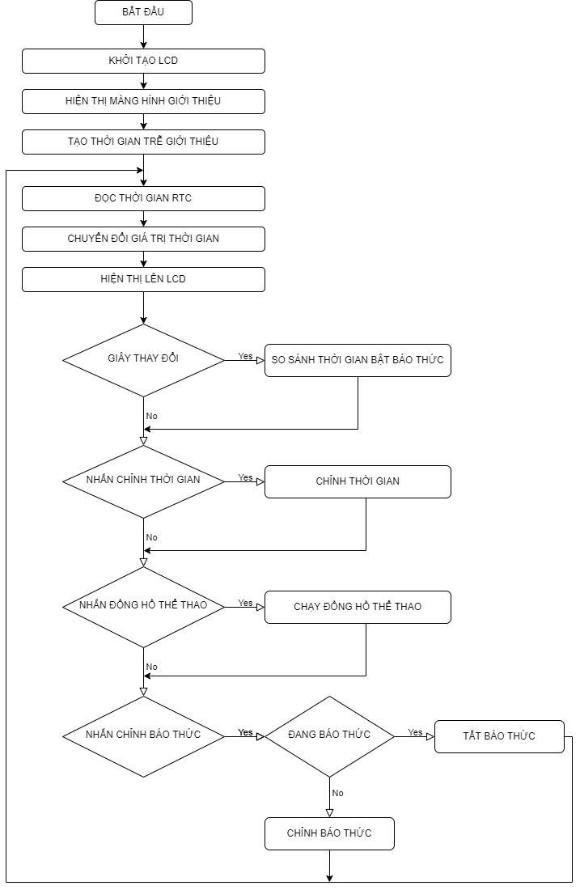
LƯU ĐỒ GIẢI THUẬT
CHƯƠNG TRÌNH CHÍNH

Slide 19
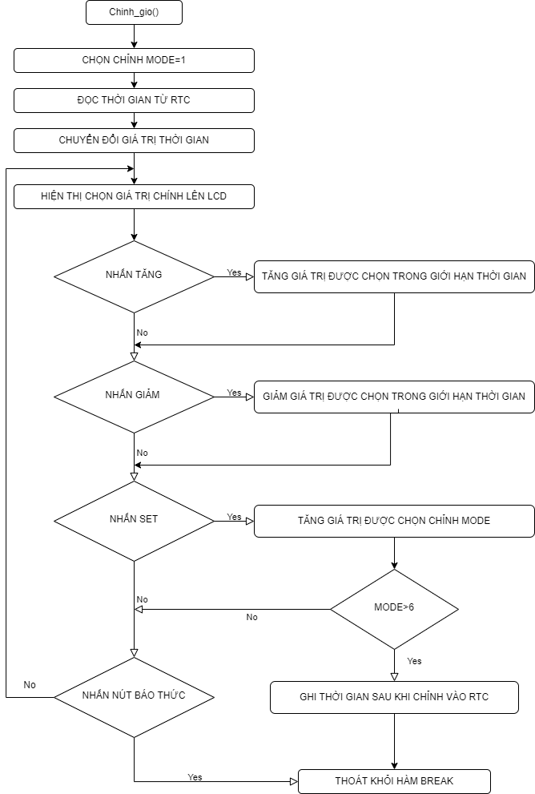
LƯU ĐỒ GIẢI THUẬT
HÀM CHỈNH GIỜ

Slide 20
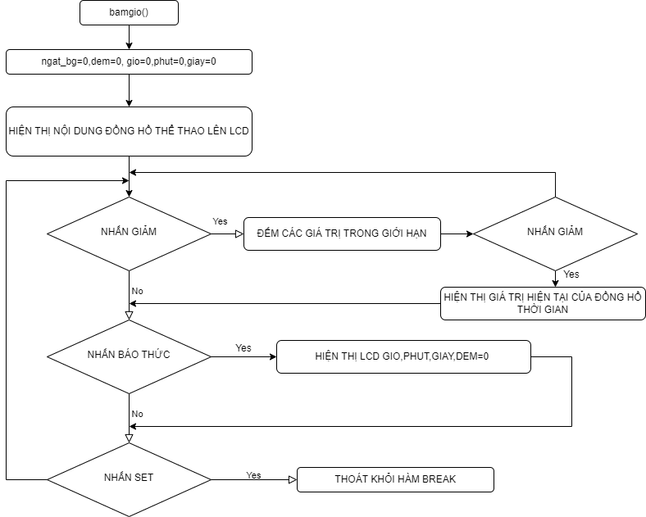
LƯU ĐỒ GIẢI THUẬT
HÀM BẤM GIỜ

Slide 21
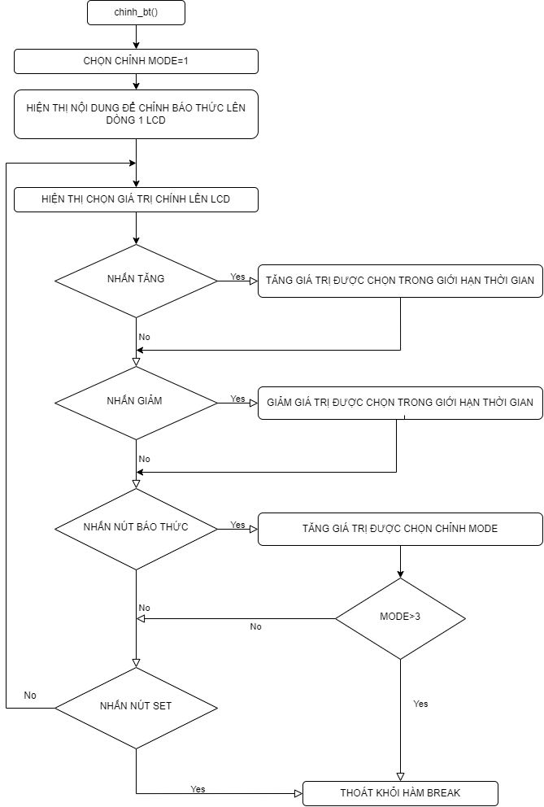
LƯU ĐỒ GIẢI THUẬT
HÀM CHỈNH BÁO THỨC

Slide 22
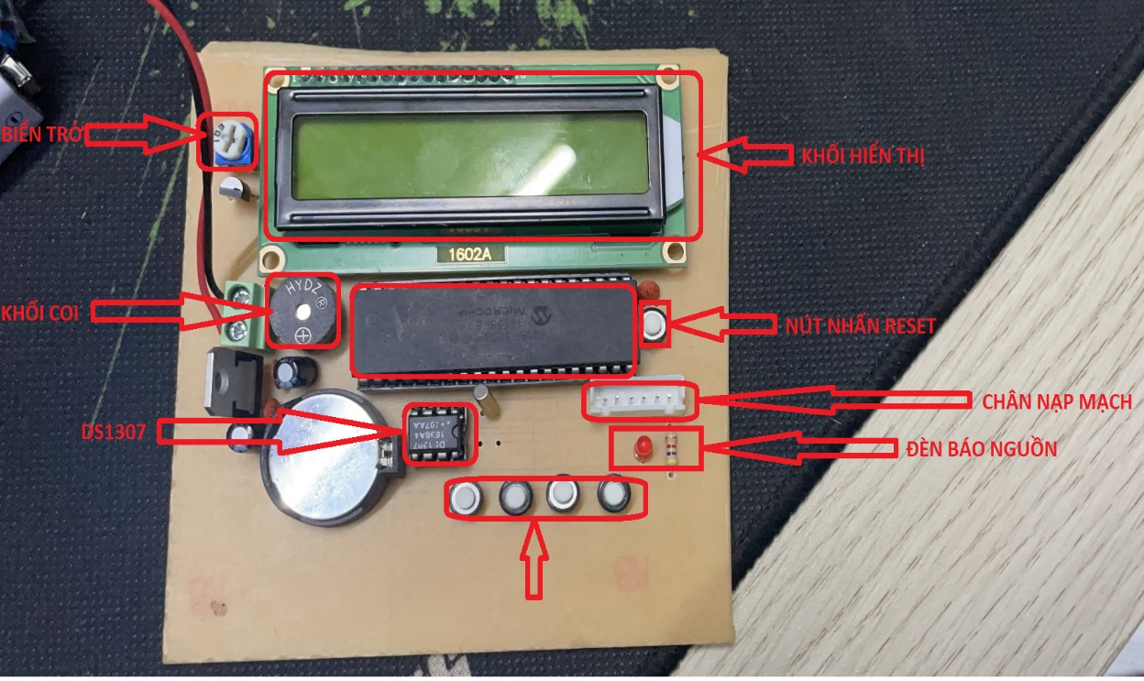
CHƯƠNG 3: KẾT QUẢ

Slide 23
CHƯƠNG 4: KẾT LUẬN VÀ HƯỚNG PHÁT TRIỂN
KẾT LUẬN:
Sau một thời gian tìm hiểu, tìm tòi nhóm đã thực hiện xong đề tài “Mạch đồng hồ số hiện thị thời gian thực lên LCD sử dụng PIC16F877A”
Đồng hồ có thể hiện thị được giờ, phút, giây, ngày, tháng, năm và có thể chỉnh được thời gian
Thực hiện được chức năng báo thức cơ bản, chỉ báo giờ một lần trong ngày
Thực hiện được chức năng đồng hồ thể thao bấm giờ, chỉ bấm được một mốc thời gian

Slide 24
CHƯƠNG 4: KẾT LUẬN VÀ HƯỚNG PHÁT TRIỂN
HƯỚNG PHÁT TRIỂN:
Xây dựng chức năng báo thức nhiều mốc thời gian trong ngày
Xây dựng thêm chức năng đồng hồ thể thao có thể lưu lại nhiều mốc thời gian bấm, và có thể hiện thị ra khi cần thiết.
Thiết kế thêm vỏ bên ngoài để sản phẩm trờ nên thân thiện hơn với người dùng

Slide 25
CẢM ƠN THẦY VÀ CÁC BẠN ĐÃ LẮNG NGHE

